Slide 1






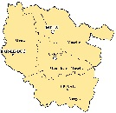

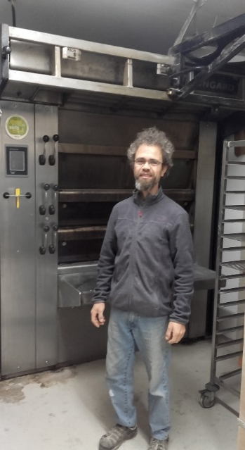
La Ferme des 3 Provinces
Hervé LAURRIN
CARTE D’IDENTITE
Adresse : 8 rue Jondain Tollaincourt
Téléphone : 06.81.72.83.96
Email : lafermedes3provinces@orange.fr
Type d’agriculture exercé: Agriculture biologique
Main-d’œuvre permanente en 2017: 2 temps plein
Superficie totale de l’exploitation agricole au 31/12/2017 :
Type d’activité de l’exploitation :
Polyculture / Moulin / Boulangerie / Biscuiterie
ZOOM SUR LES PRODUCTIONS ANIMALES ET VEGETALES
Céréales dont blé ancien / épeautre / seigle / sarrasin / avoine
Légumineuses/Protéagineux
ZOOM SUR LES PRODUCTIONS DE LEGUMINEUSES A DESTINATION DE
L’ALIMENTATION HUMAINE EN 2017
 | Lentille verte | Lentille | Pois
Années de culture | Depuis 2001 | Depuis 2006 | Depuis 2017
Fournisseurs Graines/Semences | Semences fermières / En association avec blé (Association graine de Noé pour les blés anciens)
Surfaces dédiées
Quantités récoltées
Valorisation des productions | Graine / Farine / Mélange lentille-blé | Graine / Farine | Graine / Farine
Circuits de distribution | Vente directe / Bio coop Vittel / Magasins bio Epinal, Chaumont, Neufchâteau / Restauration collective lycées
Fiche réalisée par Benjamin Gerondi en décembre 2017

